Slide 1
進階動態規劃
ION camp 2019
Advanced Dynamic Programming
講師: 許文弘

Slide 2
講師自我介紹
名字: 許文弘
身分: 清大資工畢業生兼演算法準研究生
特色: 熱愛演算法以及每次比賽出現DP都解不出來

Slide 3
課程介紹
進階DP
課程主要講優化DP轉移的方法, 想出DP狀態的能力還是需要自行花時間去磨去內化。
由於高中沒接觸演算法競賽, 講師本身接受的是比較正規的演算法教育, 可能相對著重證明。
假設學員已有DP、圖論、資料結構的基礎

Slide 4
總覽
DP的證明方法與圖論觀點
DP的正確性證明
圖論觀點
樹上DP
常見轉移優化
進階轉移優化

Slide 5
DP的正確性證明

Slide 6
DP的證明
複習DP
動態規劃(Dynamic Programming, 簡稱為DP)是演算法設計中的一個重要概念, 大體上可以說是找出原問題跟一些較小子問題的關聯, 由較小問題一步步解出大問題。
能夠DP解的問題符合最佳子結構與重複子問題。

Slide 7
最佳子結構
最佳子結構 (Optimal Substructure) 是DP最重要的性質, 與轉移式的正確性直接相關。
最佳子結構: 一個最佳化問題的最佳解被子問題的最佳解所決定。
最佳解總是只和最佳解相關, 因此在求解子問題時, 我們同樣可以只關注最佳解, 這使得子問題的求解跟原問題具有一模一樣的結構, 但是參數變小了。

Slide 8
範例
最長共同子序列(Longest Common Subsequence, LCS)問題: 給定兩個字串, 找出它們的LCS有多長。

Slide 9
共同子序列其實就是不交錯的匹配 (why?)
a b f d a d e
a c d d b e c

Slide 10

最長共同子序列
令dp[i][j] = A[1…i], B[1 … j]的最長共同子序列
$dp\left[i\right]\left[j\right]=\left\{\begin{aligned}dp\left[i − 1\right]\left[j − 1\right]+1, if A\left[i\right]=B[j] \\ \max\left(dp\left[i\right]\left[j − 1\right], dp\left[i − 1\right]\left[j\right]\right), otherwise\end{aligned}\right.$
為何這個轉移式是正確的 ?

Slide 11
最長共同子序列
關注dp[i][j] = dp[i - 1][j - 1] + 1, if A[i] = B[j]
令S(i, j)為所有A[1 … i], B[1 … j]的共同子序列集合。
S(i, j)中所有共同子序列必然符合以下至少一種情形:
1. A[i]在共同子序列中沒有被配對 (dp[i-1][j])
2. B[j]在共同子序列中沒有被配對 (dp[i][j-1])
3. A[i]與B[j]在共同子序列中互相配對 (dp[i-1][j-1]+1)

Slide 12
dp[i][j]
a d e d a b f
e a c d b d a c

Slide 13
最長共同子序列
考慮A[i]與B[j]在共同子序列中互相配對的情況, 最長長度感覺會是dp[i - 1][j - 1]+1, but why?
對於S(i, j)中任何滿足此情況的共同子序列 s, 拿掉 s 的開頭(也就是A[i]), 必然形成S(i - 1, j - 1)中的一個共同子序列。
對於S(i - 1, j - 1)中的任何一個共同子序列 t, 將它的開頭加上A[i], 必然形成S(i, j)中的一個共同子序列。

Slide 14
交換手法
在A[i]與B[j]配對的情況下, S(i, j)和S(i-1,j-1)的共同子序列互相對應, 選最長的那個非常合理, 但如何證明 ?
若是取S(i-1, j-1)中的最長者 L 無法達到最佳解, 我們可以把最佳解除了開頭以外的部分換成 L, 換完的序列仍是一個共同子序列, 並且不可能變短。
這產生了矛盾, 前提不可能為真, 其中一種最佳解一定可藉由選擇子問題的最佳解找到。

Slide 15
a d e d a b f
e a c d b d a c
a d e d a b f
swap
e a c d b d a c

Slide 16
交換手法
為何dp[i][j-1] / dp[i-1][j] / dp[i-1][j-1]+1三種策略中, 可以只枚舉 dp[i-1][j-1]+1 當作最終答案?
同樣使用交換手法, 我們至多只需拆散一組配對, 就可替最佳解新增A[i]---B[j]這組配對, 一增一減, 答案不會變差。

Slide 17
dp[i][j]
a d e d a b f
e a c d b d a c

Slide 18
交換手法
此證法不保證所有最佳解都包含我的第一步策略。
但是保證至少存在一種最佳解包含了我的第一步策略。
去除我的第一步, 最佳解剩餘的部分必定可以由子問題的最佳解得到。

Slide 19
交換手法
此種交換手法在greedy和DP的證明中經常使用。
最困難的部分就是給出一種交換的方法。

Slide 20
Q & A

Slide 21
圖論觀點

Slide 22
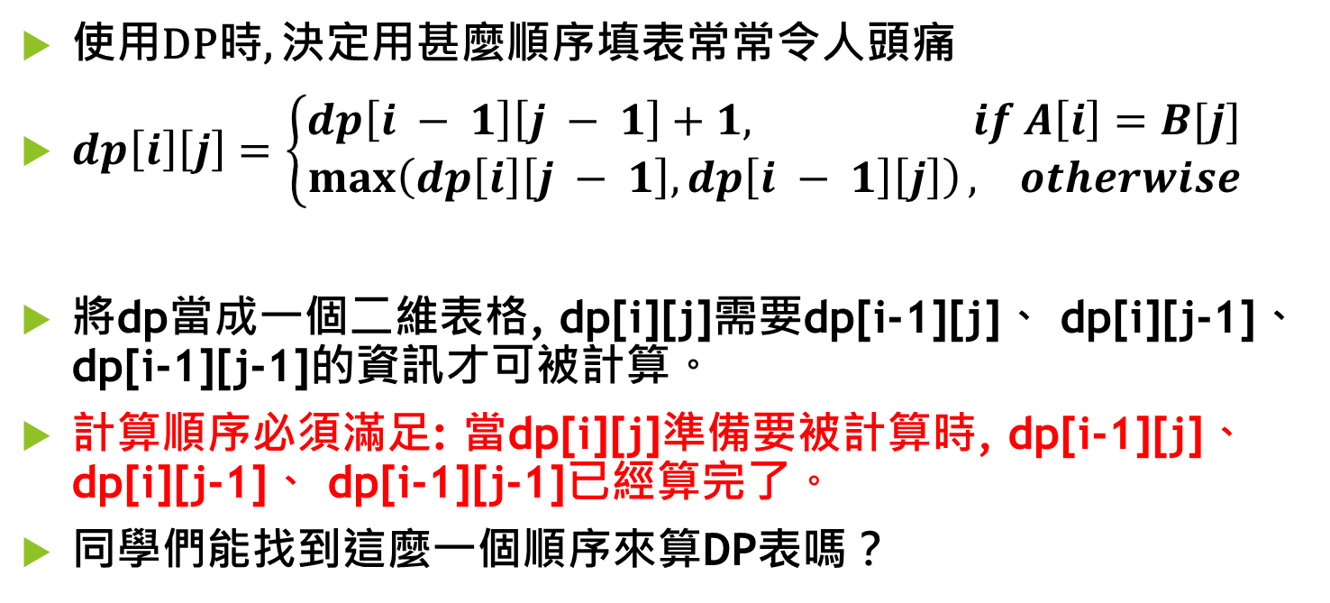
DP和圖的關聯
使用DP時, 決定用甚麼順序填表常常令人頭痛
$dp\left[i\right]\left[j\right]=\left\{\begin{aligned}dp\left[i − 1\right]\left[j − 1\right]+1, if A\left[i\right]=B[j] \\ \max\left(dp\left[i\right]\left[j − 1\right], dp\left[i − 1\right]\left[j\right]\right), otherwise\end{aligned}\right.$
將dp當成一個二維表格, dp[i][j]需要dp[i-1][j]、 dp[i][j-1]、 dp[i-1][j-1]的資訊才可被計算。
計算順序必須滿足: 當dp[i][j]準備要被計算時, dp[i-1][j]、 dp[i][j-1]、 dp[i-1][j-1]已經算完了。
同學們能找到這麼一個順序來算DP表嗎？

Slide 23
DP和圖的關聯
小複習。
圖(graph)可以用來將抽象概念圖像化。
兩兩間的關係可以用圖上的邊可以代表。
點和邊代表的意義通常和應用有關, 由設計演算法者自行賦予。

Slide 24
DP和圖的關聯
試著構造一張圖表達我們心中想要的順序
DP表格的格子, 可以視為一個點
dp[i][j]要求dp[i-1][j]、 dp[i][j-1]、 dp[i-1][j-1]三點先被算完, 這樣不對等的關係非常適合用無向邊表達。

Slide 25
. . .
. . .
. . .
. . .
i-2, j-2
i-2, j-1
i-2, j
. . .
. . .
i-1, j-2
i-1, j-1
i-1, j
. . .
i, j-2
i, j-1
i, j

Slide 26
DP和圖的關聯
第一個應該關注的問題: 這張圖上有環嗎?
答案是不會, 因為我們沿著任何一條邊走一步, 必定有一個維度座標減少, 如果能夠走一些邊到回自己則產生矛盾。
這是一張有向無環圖 (Directed Acyclic Graph, DAG) , 根據圖論的研究, 任何一個反向的拓樸排序 (Topological Order) 都滿足條件。

Slide 27
DP和圖的關聯
這個DP求的東西跟最長路徑好像?
是的, 只要考慮轉移的可能性, 並賦予邊權, 這張圖上(N, M)走到任意邊界點的最長路徑即為所求。
若將狀態的意義賦予給點, 轉移的意義賦予給邊, DP通常可以視為DAG上最短或最長路, 但是思考問題時通常不會以這樣的觀點切入。

Slide 28
DP和圖的關聯
通常只要畫出DP計算順序的關係圖, 就可以輕易找出計算順序, 以及是否可以壓低記憶體用量 (滾動數組)。
如果高維DP不好畫, 也可以先列出轉移式, 仔細觀察式中嚴格遞增或遞減的值。

Slide 29
有環會怎樣 ?
i, j - 1
i, j

Slide 30
有環會怎樣 ?
你先算你的答案, 你算完我就可以算
i, j - 1
i, j

Slide 31
有環會怎樣 ?
好啊, 不過我需要先知道你的答案
i, j - 1
i, j

Slide 32
有環會怎樣 ?
是可以, 不過我要知道你的答案才會算…
i, j - 1
i, j

Slide 33
有環會怎樣 ?
…………
…………
i, j - 1
i, j

Slide 34
DP和環
遞迴關係存在環的時候我們無法找到好的順序直接計算目標函數。
這並不代表無解, 只是可能需要遞迴式本身有更好的性質, 或用上圖論或數學上更強的方法。
E.g. 最短路徑演算法, SCC, Z-transform
(註: Z-transform是數學方法, 並不是競技程式會出現的東西)

Slide 35
Q & A

Slide 36
樹上DP

Slide 37
樹
樹(tree), 即無向無環連通圖。
如果一個點的答案只跟他的子孫有關係, 可以想見會有DP解。

Slide 38
例題 AtCoder Educational DP Contest – Subtree 簡化版
有一棵 N 個點的樹, 現在想把這些點塗成黑色或白色, 但是任兩個黑色點之間必須要有只經過黑色點的路徑。請問點 r 被塗黑的方法數有幾種?
答案可能很大, 請將輸出答案模一數M的結果。
以點 r 為根觀看整棵樹。

Slide 39
合法
r
v

Slide 40
不合法
r
v

Slide 41
DP解
同學們能列出合適的DP式嗎?

Slide 42
白的
r
v

Slide 43
黑的
r
v

Slide 44
dp[v]
v
?
?
?
?
?
?
?

Slide 45
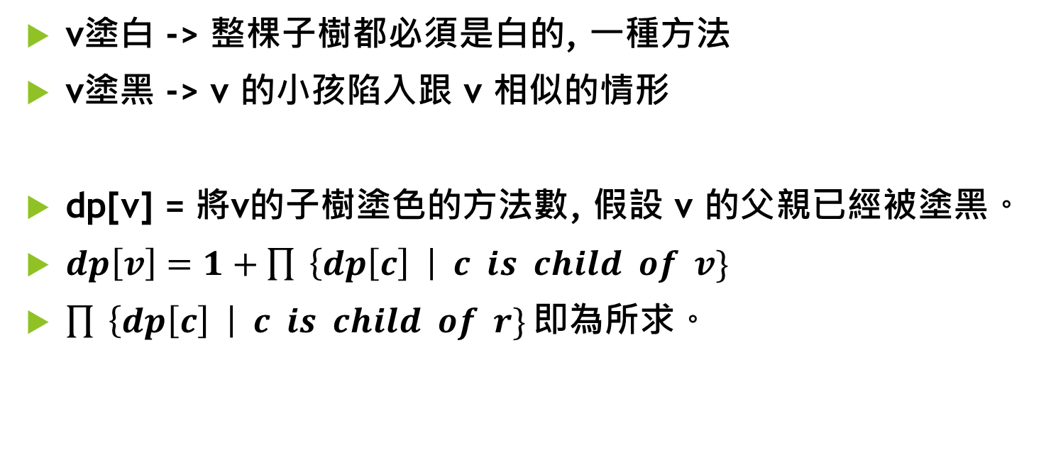
DP解
v塗白 -> 整棵子樹都必須是白的, 一種方法
v塗黑 -> v 的小孩陷入跟 v 相似的情形
dp[v] = 將v的子樹塗色的方法數, 假設 v 的父親已經被塗黑。
$dp\left[v\right]=1+\prod{ \left\{dp\left[c\right] \right| c is child of v\}}$
$\prod{ \left\{dp\left[c\right] \right| c is child of r\}}$即為所求。

Slide 46
DP解
每次遞迴時, 在樹上的深度都增加, 明顯是DAG。
通常會使用DFS順序填表, 或說後序走訪 (我的小孩都算完了, 我就可以算了)

Slide 47
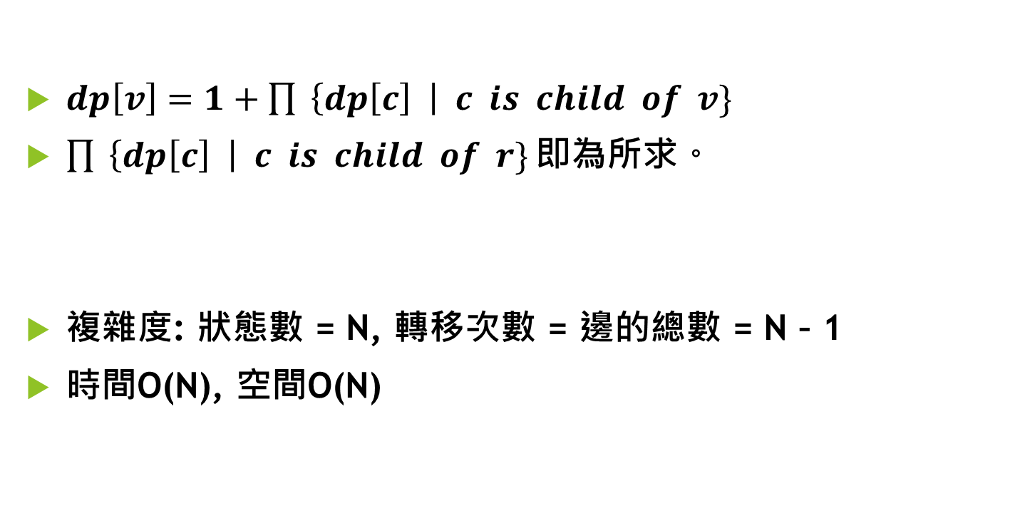
DP解
$dp\left[v\right]=1+\prod{ \left\{dp\left[c\right] \right| c is child of v\}}$
$\prod{ \left\{dp\left[c\right] \right| c is child of r\}}$即為所求。
複雜度: 狀態數 = N, 轉移次數 = 邊的總數 = N – 1
時間O(N), 空間O(N)

Slide 48
DP解….?
Q1: 這個問題有最佳子結構性質嗎?
Q2: 這個問題有重複子問題性質嗎?
Q3: 這真的是DP嗎?

Slide 49
DP解….?
Q1: 這個問題有最佳子結構性質嗎?
A1: 這個問題雖然不是最佳化問題, 但是原問題的解確實和子問題的解直接相關, 不要太執著定義的話, 可以說它有。

Slide 50
DP解….?
Q2: 這個問題有重複子問題性質嗎?
A2: 還真的沒有, 因為樹上任兩點只有唯一的簡單路徑(simple path), 就算直接DFS不記憶化也是O(N)。
遺憾的是, 即使不記憶化, DFS過程和樹本身的結構仍然會用到O(N)的空間。

Slide 51
DP解….?
Q3: 這真的是DP嗎?
A3: 如果去翻翻定義, 可能會發現它比較像分治。但是習慣上大家都叫它樹上DP (DP on tree), 樹分治指的則是某個更加困難的技巧。

Slide 52
Q & A

Slide 53
總覽
DP的證明方法與圖論觀點
常見轉移優化
記錄前綴和
線段樹DP
單調佇列
進階轉移優化

Slide 54
常見優化 - 前言
使用DP時, 常常會出現複雜度過高的問題。
如果複雜度是卡在狀態數量太多的話, 比較沒有通用的優化方向。只能思考看看有沒有別的定義方法更簡潔, 更能利用問題的性質, 或是思考其他解法。
但是如果複雜度卡在轉移上, 就有不少標準技巧可以利用。
求解DP時, 轉移常常具有相似性, 此章節主要談如何利用這些相似性。

Slide 55
記錄前綴和

Slide 56
記錄前綴和
最基本的優化技巧。
使用時機相當多, 大體上就是某些狀態轉移有相似性, 維護一些總和或乘積, 而不是每次都重算。

Slide 57
例題 - 真正的 Subtree
有一棵 N 個點的樹, 現在想把這些點塗成黑色或白色, 但是任兩個黑色點之間必須要有只經過黑色點的路徑。對於所有的 r = 1, 2, 3, …, N, 請求出點 r 被塗黑的方法數有幾種, 請輸出此數模一數M
N <= 100000

Slide 58

例題 - 真正的 Subtree
枚舉所有的 r = 1, 2, 3, …, N, 每個 r 都做一次上個版本的DP, 必定可以得到答案。
$O(N^{2})$, TLE

Slide 59
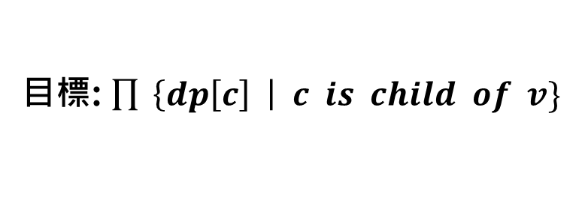
真的需要全部重算嗎?
r
p
v
目標:$\prod{ \left\{dp\left[c\right] \right| c is child of v\}}$

Slide 60
只缺了這塊
r
p
v

Slide 61
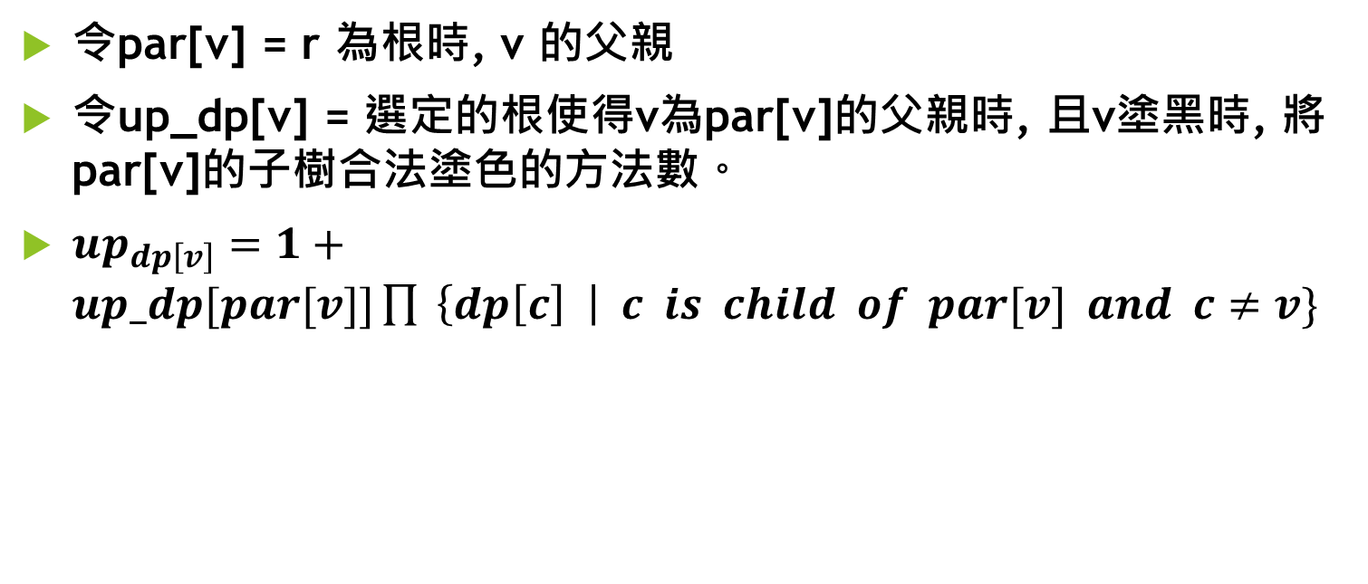
例題 - 真正的 Subtree
令par[v] = r 為根時, v 的父親
令up_dp[v] = 選定的根使得v為par[v]的父親時, 且v塗黑時, 將par[v]的子樹合法塗色的方法數。
$up_{dp\left[v\right]}=1+up_dp[par[v]]\prod{ \left\{dp\left[c\right] \right| c is child of par[v] and c≠v\}}$

Slide 62
把這邊乘起來
r
p
v

Slide 63
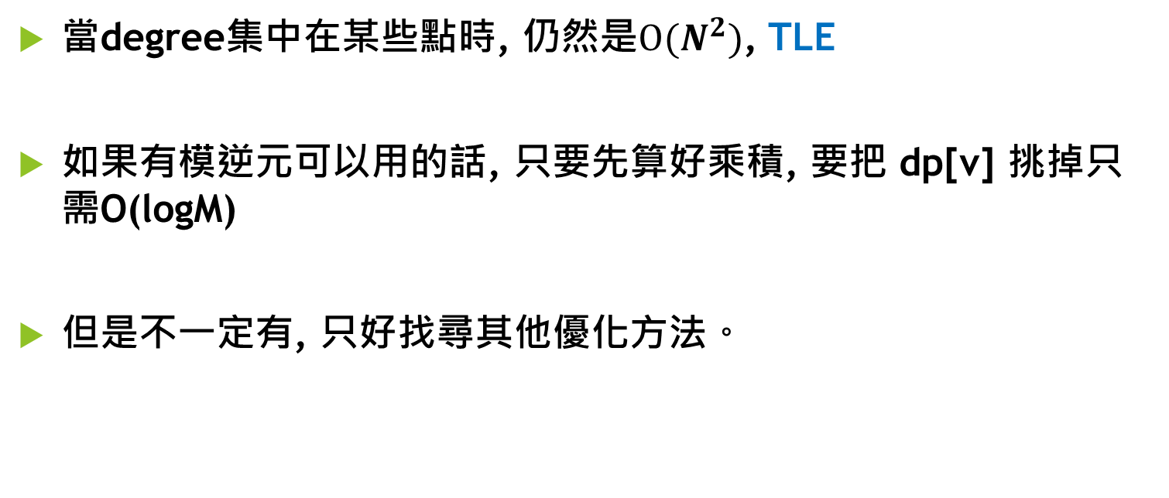
前綴和優化
當degree集中在某些點時, 仍然是$O(N^{2})$, TLE
如果有模逆元可以用的話, 只要先算好乘積, 要把 dp[v] 挑掉只需O(logM)
但是不一定有, 只好找尋其他優化方法。

Slide 64
觀察轉移的相似性
r
p
v

Slide 65
觀察轉移的相似性
r
p
v

Slide 66
觀察轉移的相似性
r
p
v

Slide 67
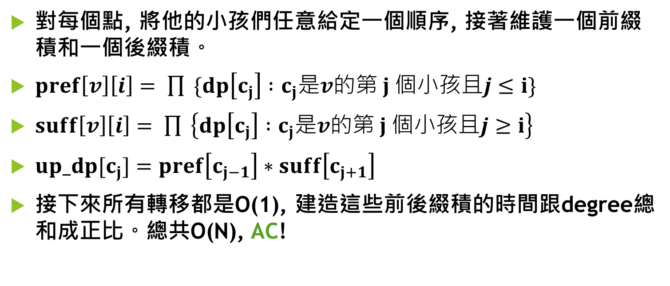
記錄前綴和
對每個點, 將他的小孩們任意給定一個順序, 接著維護一個前綴積和一個後綴積。
$pref\left[v\right]\left[i\right]= \prod{ }\{dp\left[c_{j}\right] :c_{j}是v的第 j 個小孩且j≤i\}$
$suff\left[v\right]\left[i\right]= \prod{ }\left\{dp\left[c_{j}\right] :c_{j}是v的第 j 個小孩且j≥i\right\}$
$up_dp[c_{j}]=pref\left[c_{j−1}\right]∗suff\left[c_{j+1}\right]$
接下來所有轉移都是O(1), 建造這些前後綴積的時間跟degree總和成正比。總共O(N), AC!

Slide 68
記錄前綴和
使用時機很多, 但精神都差不多。
只要會細心的觀察狀態間轉移的相似性即可。

Slide 69
Q & A

Slide 70
線段樹DP

Slide 71
線段樹DP
跟記錄前綴和非常像, 但是線段樹有區間求最大值(Range Minimum Query, RMQ)、單點修改、區間修改等操作, 使用上更靈活。
由於是DP課程, 所以假設學員都是線段樹大師, 所有操作都了然於心。
我們直接看例題。

Slide 72
例題 - Flower AtCoder Educational Contest
有N朵花, 第 i 朵花有高度h[i], 美麗度a[i]。
請選出一些花, 使得它們高度依序遞增, 並且最大化美麗度總和。 N <= 1000000, 1 <= a[i] < 10^9, 1 <= h[i] <= N。
所有花的高度皆不同。
也就是說, 找出最大權重遞增子序列。
這個問題無法套用最長遞增子序列的二分搜解。(why?)

Slide 73
例題 - Flower
令dp[i] = 由第 i 朵花結尾的最大權重遞增子序列
dp[i] = 枚舉上一朵選中的花是誰, 取最大。
= max{dp[j] : j < i and h[j] < h[i]} + a[i]
這看起來是對一個連續範圍求最大值, 是線段樹可以有效率做到的事。但是h[j] < h[i]卻不知讓人從何下手。

Slide 74
例題 - Flower
令dp[i] = 由第 i 朵花結尾的最大權重遞增子序列
dp[i] = 枚舉上一朵選中的花是誰, 取最大。
= max{dp[j] : j < i and h[j] < h[i]} + a[i]
i 遞增填表。
轉移是對一個連續範圍[1, i-1]求最大值, 是線段樹可以有效率做到的事。但是h[j] < h[i]這個條件卻不知讓人從何下手。

Slide 75
例題 - Flower
dp[i] = max{dp[j] : j < i and h[j] < h[i]} + a[i]
我們以 j 遞增填表算到dp[i]時, {dp[j] : j >= i}根本還沒算出來, j < i 這個條件感覺形同虛設。
轉換一下思路, 將 dp[j] 放入樹中 h[j] 的位置, 計算 dp[i] 時, {dp[j] : j >= i} 根本還沒放入樹中。
對區間 [1, h[i] – 1] 求最大值即為所求。
O(NlogN)

Slide 76
Pseudo code
輸入N, h[1 … N], a[1 … N]
開一棵線段樹Tree, 所有位置初始值為0
For i in [1, N]:
dp[i] = Tree.RMQ(1, h[i] - 1) + a[i];
Tree.set_value(h[i], dp[i]);
輸出max{dp[i] : 1 <= i <= N}

Slide 77
小問題
Q1. 為甚麼線段樹可以把轉移不存在的位置初始化為0?
Q2. h[i]前面可以不放任何人, 此做法有考慮到這種情形嗎?
Q3. 這個作法有點像是「用時間順序解決j < i 的條件, 用RMQ範圍解決h[j] < h[i]的條件, 對稱地, 可以讓這兩個技巧解決的條件相反過來嗎?
Q4. 詢問範圍都是前綴, 這好像用BIT就可以維護了 ?

Slide 78
小問題
Q1. 為甚麼線段樹可以把轉移不存在的位置初始化為0?
A1: 因為h[i]前面可以不放任何人, 如此轉移不會使答案過大或過小。

Slide 79
小問題
Q2. h[i]前面可以不放任何人, 此做法有考慮到這種情形嗎?
A2: 承上題, 樹中有不存在的轉移時會枚舉到。當詢問範圍的所有位置都被佔據的時候, 樹中每個位置的答案必定都比 0 更好, 即使沒有枚舉到也沒關係。

Slide 80
小問題
Q3. 這個作法有點像是「用時間順序解決j < i 的條件, 用RMQ範圍解決h[j] < h[i]的條件, 對稱地, 可以讓這兩個技巧解決的條件相反過來嗎?
A3: 可以, 只要依照h[i]遞增的順序填表, 並且RMQ(1, i - 1)即可。
計算dp的順序是非常重要的。

Slide 81
小問題
Q4. 詢問範圍都是前綴, 這好像用BIT就可以維護了 ?
A4: 沒錯, 不過這堂課不是資料結構課程, 就不多講了, 講義中有使用BIT的code。
此外, 講義中還有其他一些較不重要的小問題。請學員自行查看。

Slide 82
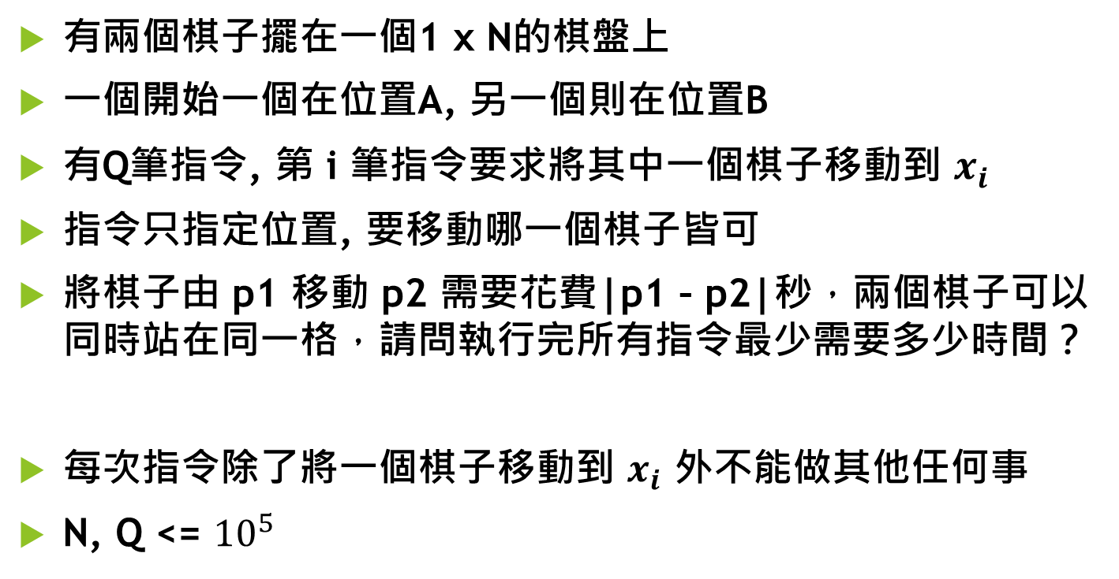
例題2 ARC 073 - Many Moves
有兩個棋子擺在一個1 x N的棋盤上
一個開始一個在位置A, 另一個則在位置B
有Q筆指令, 第 i 筆指令要求將其中一個棋子移動到 $x_{i}$
指令只指定位置, 要移動哪一個棋子皆可
將棋子由 p1 移動 p2 需要花費|p1 – p2|秒，兩個棋子可以同時站在同一格，請問執行完所有指令最少需要多少時間？
每次指令除了將一個棋子移動到 $x_{i}$ 外不能做其他任何事
N, Q <= ${10}^{5}$

Slide 83
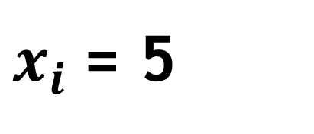
$x_{i}$= 5
策略1
策略2

Slide 84
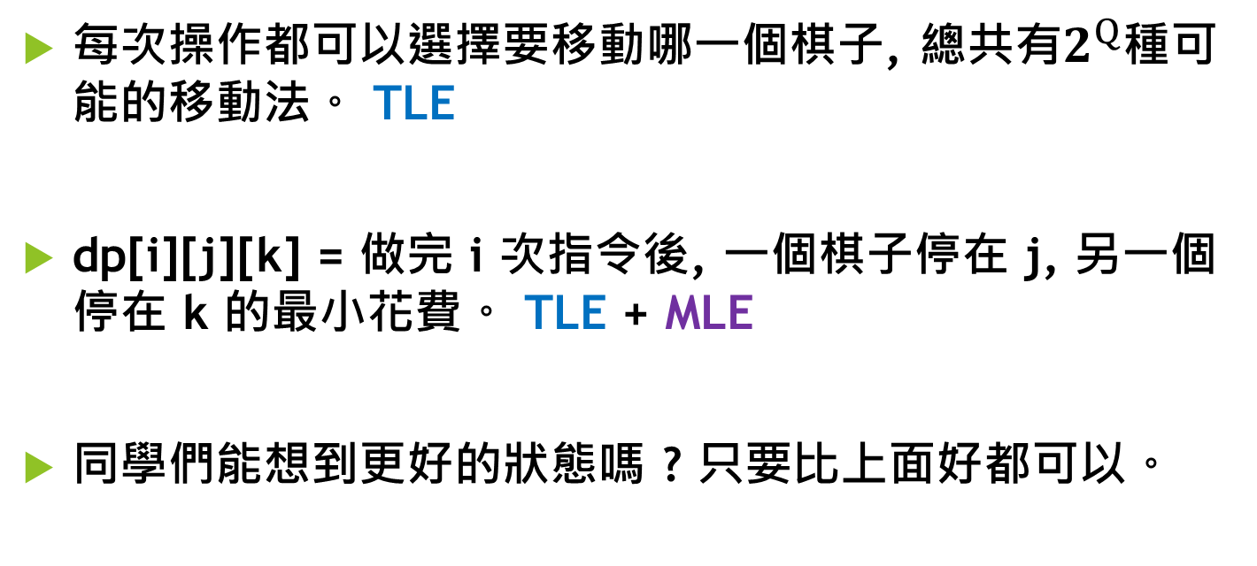
顯然解
每次操作都可以選擇要移動哪一個棋子, 總共有$2^{Q}$種可能的移動法。 TLE
dp[i][j][k] = 做完 i 次指令後, 一個棋子停在 j, 另一個停在 k 的最小花費。 TLE + MLE
同學們能想到更好的狀態嗎 ? 只要比上面好都可以。

Slide 85
DP解
觀察到做完 i 筆指令後, 必定有一個棋子位在x[i]
dp[i][j] = 做完 i 次指令後, 這次被移動的棋子停在x[i], 另一個停在 j 的最小花費。
TLE + MLE …?

Slide 86
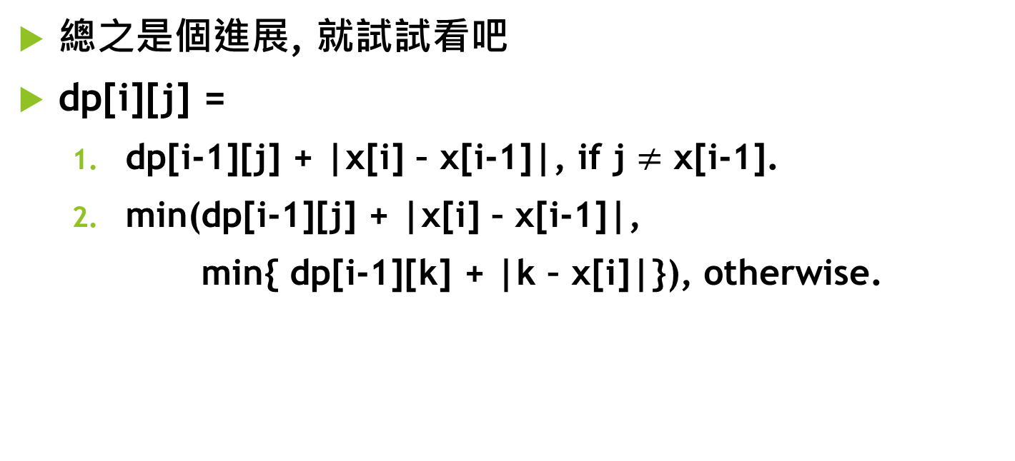
DP解
總之是個進展, 就試試看吧
dp[i][j] =
dp[i-1][j] + |x[i] – x[i-1]|, if j $≠$ x[i-1].
min(dp[i-1][j] + |x[i] – x[i-1]|,
min{ dp[i-1][k] + |k – x[i]|}), otherwise.

Slide 87
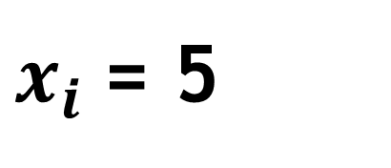
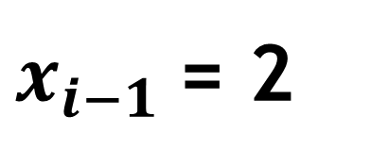


$$\text{j} ≠ \text{x}\text{[}\text{i}\text{−1].}$$
$x_{i−1}$= 2
$x_{i}$= 5
$$j=7$$

Slide 88
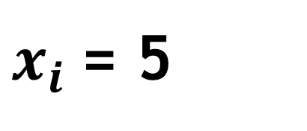

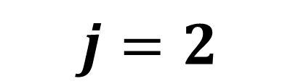
$$\text{j} = \text{x}\text{[}\text{i}\text{−1].}$$
$x_{i−1}$= 2
$$j=2$$
$x_{i}$= 5

Slide 89
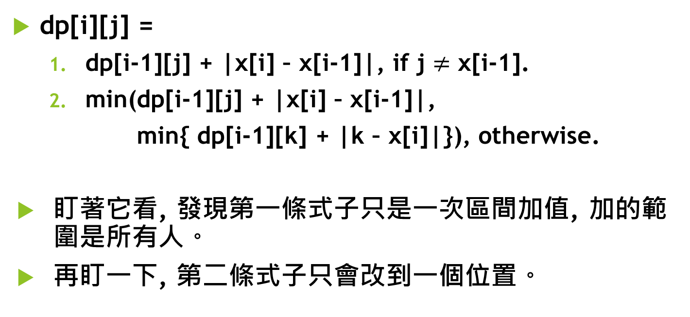
DP解
dp[i][j] =
dp[i-1][j] + |x[i] – x[i-1]|, if j $≠$ x[i-1].
min(dp[i-1][j] + |x[i] – x[i-1]|,
min{ dp[i-1][k] + |k – x[i]|}), otherwise.
盯著它看, 發現第一條式子只是一次區間加值, 加的範圍是所有人。
再盯一下, 第二條式子只會改到一個位置。

Slide 90
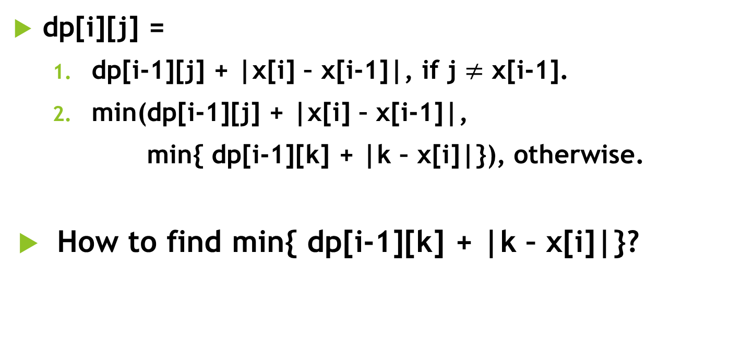
DP解
dp[i][j] =
dp[i-1][j] + |x[i] – x[i-1]|, if j $≠$ x[i-1].
min(dp[i-1][j] + |x[i] – x[i-1]|,
min{ dp[i-1][k] + |k – x[i]|}), otherwise.
How to find min{ dp[i-1][k] + |k – x[i]|}?

Slide 91
|k – x[i]|
x[i]=5
+4
+3
+2
+1
+0
+1
+2
+3
對右邊而言, 似乎只要位置k額外+k, 最後再扣x[i] ? 左邊呢?

Slide 92
推導
min{ dp[i-1][k] + |k – x[i]|} =
min{ dp[i-1][k] + k} – x[i], k >= x[i]
min{ dp[i-1][k] - k} + x[i], k <= x[i]
確實, 只要位置 k 額外 +k, 最後再減 x[i]
真正想最小化的其實是dp[i-1][k]+k和dp[i-1][k]-k

Slide 93
DP解
在線段樹的位置 j 存放 dp[i][j]+j 和 dp[i][j]-j
i 轉移到 i+1 就是一次區間加值、兩次區間查詢最小值和一次單點修改。
O(N + QlogN)

Slide 94
一些問題
Q1. 為何dp狀態要強調「在這次被移動」和「在這次閒置」這兩個身分？
Q2. 在O(N + QlogN)時間內算完O(NQ)個狀態? 騙人的吧?

Slide 95
一些問題
Q1. 為何dp狀態要強調「在這次被移動」和「在這次閒置」這兩個身分？
A1. 如果我們定dp[i][j] = 做完 i 次操作後, 一個棋子在x[i], 另一個在 j 的最小花費, 那麼會多出很多需要考慮的情況。
舉例來說, 即使j != x[i-1], 也無法確定在 j 的棋子上一輪是哪個棋子, 因為有x[i-1]=x[i]的case。
不過化簡後結果是一樣的。

Slide 96
一些問題
Q2. 在O(N + QlogN)時間內算完O(NQ)個狀態? 騙人的吧?
A2. 真的, 因為轉移實在太規律, 所有狀態在過程中都曾以直接或不直接的形式出現在記憶體中可供取用。
當然, 全部列出來還是需要O(NQ)的時間。

Slide 97
Q & A

Slide 98
單調佇列

Slide 99
單調佇列
想法仍然差不多, 既然有多個狀態的轉移很相似, 就使用適合的資料結構維護轉移。
單調佇列 (Monotonous Queue)是一種資料結構。
使用在DP時, 它的想法非常簡單, 就是把明顯沒用的轉移挑掉。

Slide 100
例題 - Flower
有N朵花, 第 i 朵花有高度h[i], 美麗度a[i]。
請選出一些花, 使得它們高度依序遞增, 並且最大化美麗度總和。 N <= 1000000, 1 <= a[i] < 10^9, 1 <= h[i] <= N。
所有花的高度皆不同。
dp[i] = max{dp[j] : j < i, h[j] < h[i]} + a[i]

Slide 101
例題 - Flower
求取dp[i]時, 對每個轉移 j, 我們關心的是高度h[j]和價值dp[j]。
將每個轉移打包成(h[j], dp[j])

Slide 102
例題 - Flower
觀察每個(h[j], dp[j])
h[j]就像是使用門檻, 越低代表這個轉移越好。
dp[j]就像是價值, 越高代表這個轉移越好。
非常直覺地, 當兩個轉移 j, k滿足門檻h[k] > h[j], 價值卻是dp[k] < dp[j]時, (h[k], dp[k])在往後都不可能成為最佳解。(why?)

Slide 103
例題 - Flower
用一個資料結構存放這些轉移, 發現上述情形時, 就把明顯沒用的轉移丟掉。這看起來像是個常數優化?
但是如果真的全都挑掉的話, 這個資料結構就會滿足一些非常好的性質。
當結構中的h[j]增加時, dp[j]必然也跟著增加, 否則就與前面的規則衝突。

Slide 104
例題 - Flower
沒用的轉移都被挑掉後, 對一個dp[i]而言, 我們只需要尋找「h[i]能跨過的門檻中最大的h[j]」即可, 也就是最大的h[j]滿足h[j] < h[i]。
若是這個資料結構已經依照 h[j] 排好, 這只需一次二分搜索即可找到。
若是這個資料結構已經是維護好的狀態, 要加入一個(h[k], dp[k]) 進去也非常簡單。

Slide 105
例題 - Flower
如此衍生出的, 兩個維度同時遞增的資料結構, 就稱為單調佇列。
實作上可使用map來動態維護順序和進行二分搜索。

Slide 106
Example
h[j]
1
3
4
5
6
9
11
dp[j]
8
10
12
21
34
56
77

Slide 107
Example
h[i] = 5, a[i] = 40
h[j]
1
3
4
5
6
9
11
dp[j]
8
10
12
21
34
56
77

Slide 108
Example
h[i] = 5, a[i] = 40
h[j]
1
3
4
5
6
9
11
dp[j]
8
10
12
21
34
56
77
dp[i] = 12 + 40 = 52

Slide 109
Example
(h[i], dp[i]) = (4, 52)
h[j]
1
3
4
5
6
9
11
dp[j]
8
10
12
21
34
56
77

Slide 110
Example
(h[i], dp[i]) = (4, 52)
h[j]
1
3
4
9
11
dp[j]
8
10
52
56
77

Slide 111
Example
(h[i], dp[i]) = (4, 52)
h[j]
1
3
4
5
6
9
11
dp[j]
8
10
12
21
34
56
77

Slide 112
例題 - Flower
每個 i 只會進入和出去monotonous queue各一次,共O(NlogN)。
一次二分搜索是O(logN), 總共O(NlogN)。
總時間O(NlogN)。

Slide 113
Code
map<int, int> mque;
mque.insert({0, 0}); // Assume h[0] = dp[0] = 0;
for (int i = 1; i <= N; i++) {
auto it = mque.upper_bound(h[i]);
dp[i] = dp[prev(it)->second] + a[i];
while (it != mque.end() && dp[i] >= dp[it->second]) {
it = mque.erase(it);
}
mque.insert({h[i], i});
}
cout << dp[mque.rbegin()->second] << "\n";

Slide 114
Q & A

Slide 115
總覽
DP的證明方法與圖論觀點
常見轉移優化
進階轉移優化
Divide and Conquer Optimization
題外話與幾何預習

Slide 116
為何要學習進階DP技巧?
性質相當神奇, 只能用在非常侷限的情況。
通常沒有直接的用處或不直接的用處。
除了凸包優化外, 比賽很少出。

Slide 117
為何要學習進階DP技巧?
進階的優化技巧通常比一般技巧更善加利用問題的性質, 把問題解得非常漂亮。
其中的想法及證明技巧都非常值得學習。
純粹當成欣賞藝術, 精巧, 優美。

Slide 118
Divide & Conquer DP Optimization
DP分治優化

Slide 119
簡介
D&C DP優化是一種基於轉移單調性的優化
當DP的某一維度增加時, 最佳解發生的轉移點也會單調地增加 (或減少), 就可以使用。

Slide 120
特色
「證明問題能夠套用D&C優化」通常比「套用D&C優化」更加困難。
一旦性質證明出來, 程式碼通常非常好想好寫。(比起其他優化)
直覺且優美。
接下來會簡略的把技巧概述一次, 然後看一題例題, 展示如何找出並證明使用時機, 及如何套用此技巧。

Slide 121
技巧概述
一種常見情形:
dp[i][j] = max{ dp[i – 1][k] + C(k, j) : k < j }
將前 j 人切成 i 塊，切下一塊 (L, R] 的花費為C(L, R)。
枚舉最後一塊切在位置 k , 將前 k 人切成 j – 1 塊， 付出最後一塊的花費C(k, j)。

Slide 122
技巧概述
dp[i][j] = 枚舉k取最大，對於每個 k:
dp[i – 1][k]
+
C(k, j)
最後一塊切在k
共 j 人

Slide 123
技巧概述
此時若轉移又滿足monotonicity condition (單調性條件)
也就是說，令opt(i, j)為dp[i][j]發生最佳解的切點k，當 j 增加時，opt(i, j)也會增加。
此時可以套用Divide and Conquer優化。

Slide 124
填表時 j 不斷增加
opt(i, j)
j
monotonicity condition: j增加時，opt(i, j)也跟著增加。

Slide 125
注意!
這只是個例子!
實際使用時，只要發現最佳轉移發生位置會跟著DP表格的一個維度增加，就可以使用。

Slide 126
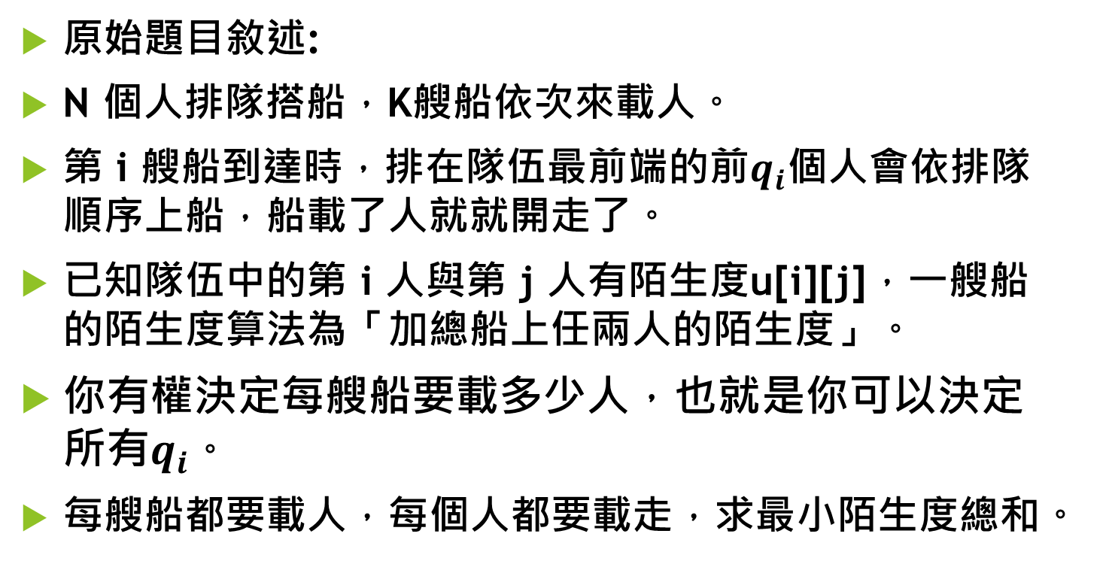
例題 - Ciel and Gondolas (CF 321E)
原始題目敘述:
N 個人排隊搭船，K艘船依次來載人。
第 i 艘船到達時，排在隊伍最前端的前$q_{i}$個人會依排隊順序上船，船載了人就就開走了。
已知隊伍中的第 i 人與第 j 人有陌生度u[i][j]，一艘船的陌生度算法為「加總船上任兩人的陌生度」。
你有權決定每艘船要載多少人，也就是你可以決定所有$q_{i}$。
每艘船都要載人，每個人都要載走，求最小陌生度總和。

Slide 127
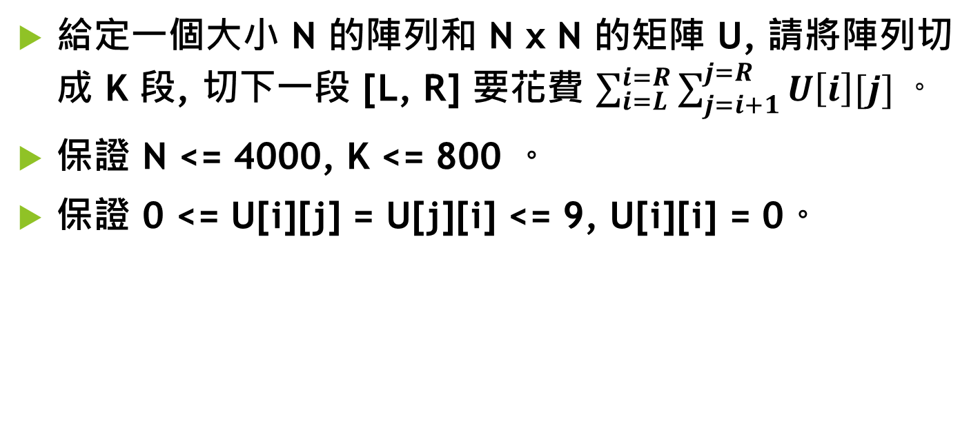
例題 - Ciel and Gondolas (CF 321E)
給定一個大小 N 的陣列和 N x N 的矩陣 U, 請將陣列切成 K 段, 切下一段 [L, R] 要花費 $\sum_{i=L}^{i=R}{\sum_{j=i+1}^{j=R}{U\left[i\right][j]}}。$
保證 N <= 4000, K <= 800 。
保證 0 <= U[i][j] = U[j][i] <= 9, U[i][i] = 0。

Slide 128
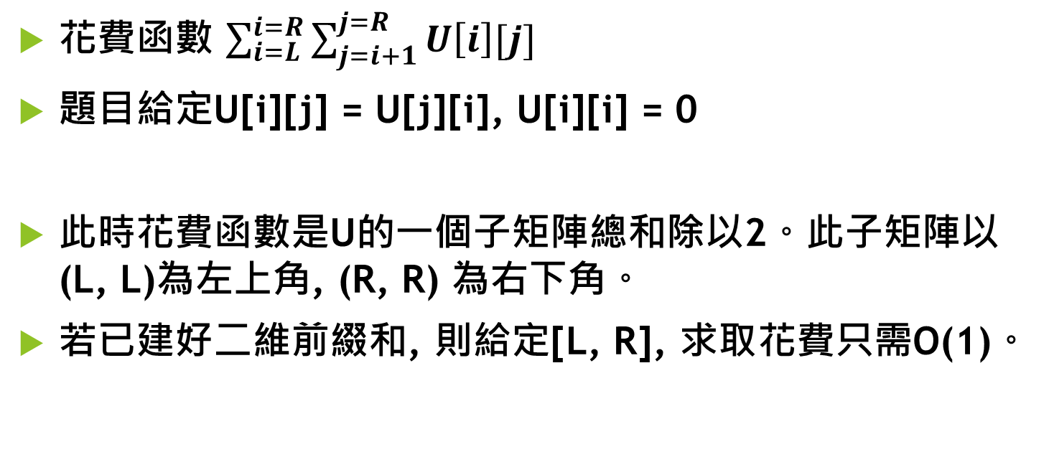
小觀察
花費函數 $\sum_{i=L}^{i=R}{\sum_{j=i+1}^{j=R}{U\left[i\right][j]}}$
題目給定U[i][j] = U[j][i], U[i][i] = 0
此時花費函數是U的一個子矩陣總和除以2。此子矩陣以(L, L)為左上角, (R, R) 為右下角。
若已建好二維前綴和, 則給定[L, R], 求取花費只需O(1)。

Slide 129
小觀察
L
R
L
R

Slide 130
k
j
k
j
k
j

Slide 131
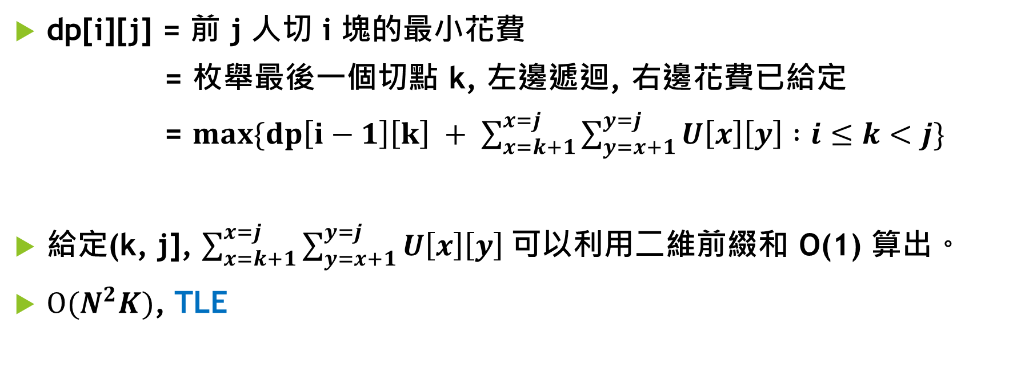
例題
dp[i][j] = 前 j 人切 i 塊的最小花費
= 枚舉最後一個切點 k, 左邊遞迴, 右邊花費已給定
= $max\{dp\left[i−1\right]\left[k\right] + \sum_{x=k+1}^{x=j}{\sum_{y=x+1}^{y=j}{U\left[x\right]\left[y\right]} :i≤k<j}\}$
給定(k, j], $\sum_{x=k+1}^{x=j}{\sum_{y=x+1}^{y=j}{U\left[x\right]\left[y\right]} }$可以利用二維前綴和 O(1) 算出。
$O(N^{2}K)$, TLE

Slide 132
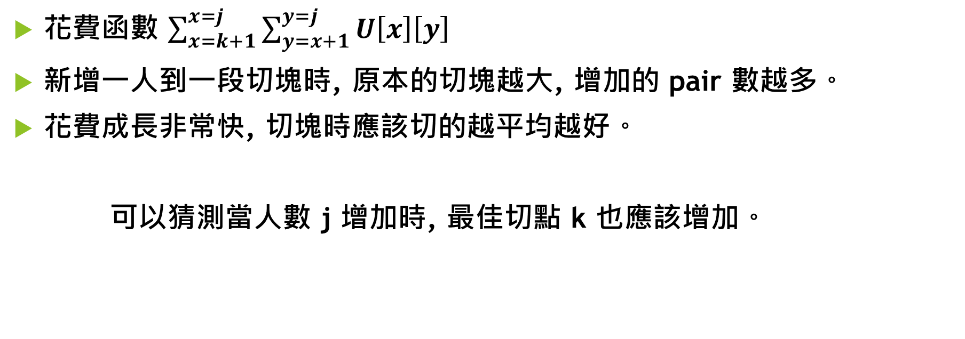
直覺
花費函數 $\sum_{x=k+1}^{x=j}{\sum_{y=x+1}^{y=j}{U\left[x\right]\left[y\right]}}$
新增一人到一段切塊時, 原本的切塊越大, 增加的 pair 數越多。
花費成長非常快, 切塊時應該切的越平均越好。
可以猜測當人數 j 增加時, 最佳切點 k 也應該增加。

Slide 133
直覺
j遞增，切點不變，最後一塊的範圍
j=5時的最佳切點k*
當人數 j 增加時, 最佳切點 k* 若不動或變小
最後一塊佔的比例將越來越大, 感覺不太好

Slide 134
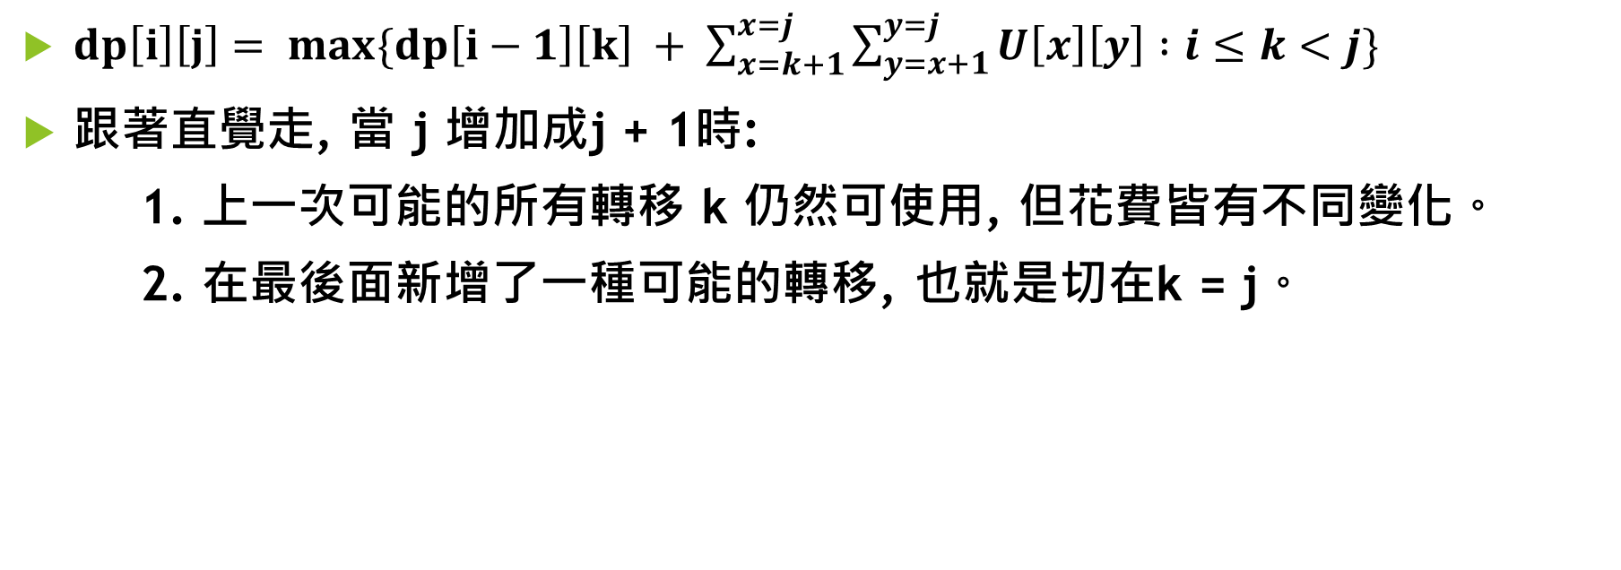
證明
$dp\left[i\right]\left[j\right]= max\{dp\left[i−1\right]\left[k\right] + \sum_{x=k+1}^{x=j}{\sum_{y=x+1}^{y=j}{U\left[x\right]\left[y\right]} :i≤k<j}\}$
跟著直覺走, 當 j 增加成j + 1時:
1. 上一次可能的所有轉移 k 仍然可使用, 但花費皆有不同變化。
2. 在最後面新增了一種可能的轉移, 也就是切在k = j。
j
j+1

Slide 135
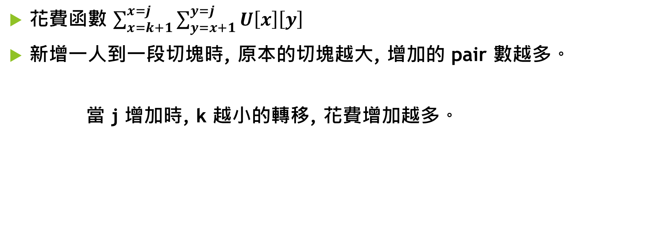
一些觀察
花費函數 $\sum_{x=k+1}^{x=j}{\sum_{y=x+1}^{y=j}{U\left[x\right]\left[y\right]}}$
新增一人到一段切塊時, 原本的切塊越大, 增加的 pair 數越多。
當 j 增加時, k 越小的轉移, 花費增加越多。

Slide 136
j = 4
j = 5
k=2
k=2
k
k

Slide 137
j = 4
j = 5
k=3
k=3
k
k

Slide 138
j = 4
j = 5
k=2
k=3

Slide 139
證明
j 增加時, k越小的轉移花費增加越多。
若已知 dp[i][j] 的最佳解opt(i, j), 則:
1. k < opt(i, j) 的轉移原本就比切在opt(i, j)來的差
2. j 增加後, 它增加的花費又比切在 opt(i, j) 更大！
所有的k < opt(i, j)都絕不可能成為dp[i][j+1]的最佳解。
opt(i, j) <= opt(i, j + 1), monotonicity holds !

Slide 140
j = 4
j = 5
k=2
最佳解
k=3

Slide 141
如何優化
opt(i, j) 相對於 j 是一個非嚴格遞增的數列。
圖像化來說，若我們將dp[i]這個陣列第 j 個位置, 指向它在dp[i -1]發生最佳解的切點 k = opt(i, j), 則這些箭頭不會在中途相交。

Slide 142
dp[i – 1]
opt(i, j)
dp[i]
j
dp[i][j]指向dp[i-1][opt(i, j)], 這些箭頭不會相交
因為相交的箭頭代表較後面的 j 指向的位置較前面

Slide 143
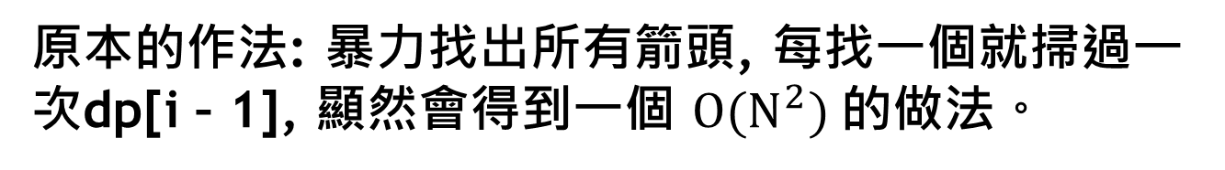
dp[i – 1]
opt(i, j)
dp[i]
j
原本的作法: 暴力找出所有箭頭, 每找一個就掃過一次dp[i – 1], 顯然會得到一個 ${O(N}^{2})$的做法。

Slide 144
dp[i – 1]
dp[i]
L
M = (L + R) / 2
R
直覺: 先花 O(N) 暴力找出中間的箭頭!

Slide 145
dp[i][L … M-1]可能發
生最佳解的區域
dp[i][M+1 … R]可能發
生最佳解的區域
dp[i – 1]
dp[i]
L
M = (L + R) / 2
R
由於箭頭不會相交，最佳解區域被切成了兩塊
左邊的箭頭只會發生在左半塊, 右邊只發生在右半塊

Slide 146
如何優化
Solve(i, L, R, opt_L, opt_R):
計算dp[i][L … R] ,
已知最佳解只發生在k = [opt_L, opt_R]
M = (L + R) / 2, 暴力找出dp[i][M]及opt(i, M)
遞迴求左邊: Solve(i, L, M-1, opt_L, opt(i, M))
遞迴求右邊: Solve(i, M+1, R, opt(i, M), opt_R)

Slide 147
複雜度
每次都把dp[i]切兩半, 遞迴樹樹高O(logN).
遞迴樹同一層的節點掃過的最佳解區域幾乎不會相交。因此每一層為O(N)。
總時間O(NlogN)

Slide 148
複雜度
從dp[i-1]轉移到dp[i]只需O(NlogN).
總複雜度O(KNlogN). AC!

Slide 149
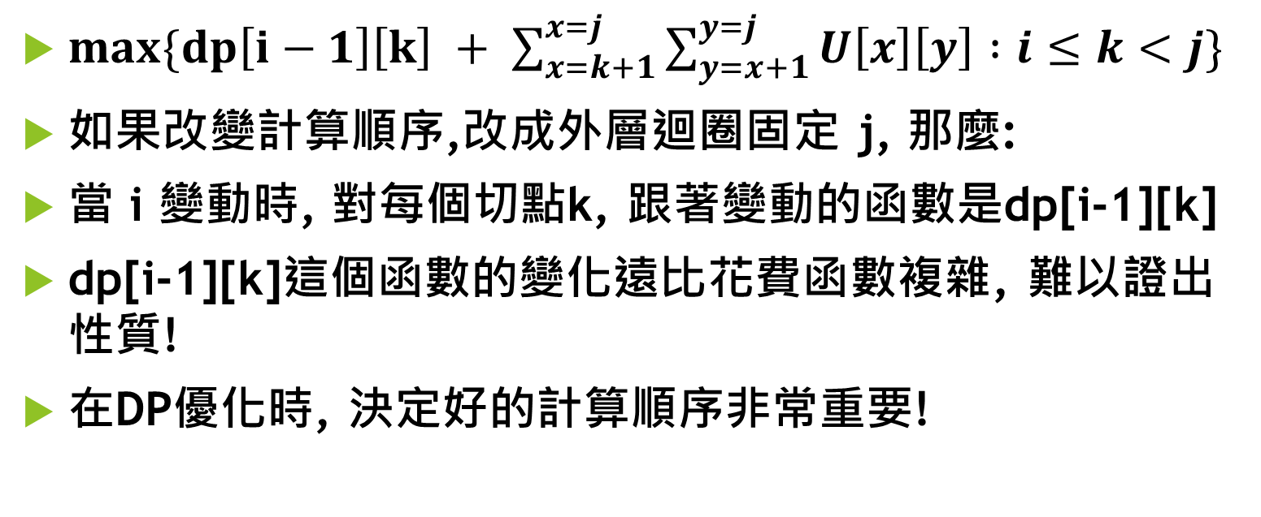
回顧
$max\{dp\left[i−1\right]\left[k\right] + \sum_{x=k+1}^{x=j}{\sum_{y=x+1}^{y=j}{U\left[x\right]\left[y\right]} :i≤k<j}\}$
如果改變計算順序,改成外層迴圈固定 j, 那麼:
當 i 變動時, 對每個切點k, 跟著變動的函數是dp[i-1][k]
dp[i-1][k]這個函數的變化遠比花費函數複雜, 難以證出性質!
在DP優化時, 決定好的計算順序非常重要!

Slide 150
實用面
如果要把一個陣列切 k 塊, 而且直覺上要切比較平均會比較好的問題, 常常不小心就證出有切點遞增的性質。E.g. GY採香蕉。
跟直線最大值有關的常常也可證出類似的性質, 因為斜率大的直線花費成長比較快, 學過凸包優化者應該更清楚。若轉移式可視為直線, 有時也可以D&C解
也會出現在其他情況, 晚上可能就有一題。

Slide 151
直線最大值
在x = x2時, 綠線的y值已比紅線小
它的斜率(y值增加的速率)也比紅線小
因此在往後都不可能成為最佳解
→ 當查詢的x遞增時, 發生最佳解的直線
斜率必遞增, 可以divide & conquer
x1
x2
x3

Slide 152
Q & A

Slide 153
題外話
幾何小預習

Slide 154
題外話 - 上包絡線的斜率遞增
直線最大值形成的函數稱為上包絡線
上包絡線上的直線依x出現順序斜率遞增
下包絡線上的直線依x出現順序斜率遞減 why?

Slide 155
題外話 - 上包絡線的斜率遞增
上包絡線發生兩條直線「接手」時
代表這兩條直線的上下關係發生改變
換句話說, 同樣Δx下, 後出現者增加較多
Δx
x1
x2

Slide 156
DP Convex Hull Trick !
如何在DP轉移式為直線時有效率地維護上下包絡線?
敬請期待 ION camp 計算幾何課程!

Slide 157
進階動態規劃課程到此結束
感謝聆聽

